Slide 1
Generični tipi

Slide 2
Izpišimo tabelo celih števil, decimalnih števil in tabelo znakov
public static void IzpisiTabelo(int[] tabela) {
for (int i = 0; i < tabela.Length; i++)
Console.Write(tabela[i] + " ");
Console.WriteLine();
}
public static void IzpisiTabelo(double[] tabela) {
for (int i = 0; i < tabela.Length; i++)
Console.Write(tabela[i] + " ");
Console.WriteLine();
}
public static void IzpisiTabelo(char[] tabela) {
for (int i = 0; i < tabela.Length; i++)
Console.Write(tabela[i] + " ");
Console.WriteLine();
}
public static void Main(string[] args) {
int[] intTab = { 1, 2, 3, 4, 5 };
double[] doubleTab = { 1.1, 2.2, 3.3, 4.4, 5.5, 6.6, 7.7 };
char[] charTab = { 'H', 'E', 'L', 'L', 'O' };
Console.WriteLine("Tabela intTab vsebuje:");
IzpisiTabelo(intTab); // izpis tabele intov
Console.WriteLine("Tabela doubleTab vsebuje:");
IzpisiTabelo(doubleTab); // // izpis tabele Double
Console.WriteLine("Tabela charTab vsebuje:");
IzpisiTabelo(charTab); // izpis tabele Character
}
Preobteževanje
Za VSAK tip rabimo svojo metodo, čeprav so vse praktično enake!
Matija Lokar, FMF

Slide 3
Generični tipi
C# podpira tako imenovane generične tipe
Če ob imenu metode uporabimo <T> (namesto T seveda lahko piše karkoli!), povemo, da naj prevajalnik sam ugotovi, kaj ob dejanskem klicu pomeni T. In ta tip T lahko uporabljamo kot vse ostale.

Slide 4
Izpišimo tabelo celih števil, decimalnih števil in tabelo znakov - novi način z generičnimi tipi
public static void IzpisiTabelo<T>(T[] tabela)
{
for (int i = 0; i < tabela.Length; i++)
Console.Write(tabela[i] + " ");
Console.WriteLine();
}
public static void Main(string[] args)
{
int[] intTab = { 1, 2, 3, 4, 5 };
double[] doubleTab = { 1.1, 2.2, 3.3, 4.4, 5.5, 6.6, 7.7 };
char[] charTab = { 'H', 'E', 'L', 'L', 'O' };
Console.WriteLine("Tabela intTab vsebuje:");
IzpisiTabelo(intTab); // izpis tabele intov
Console.WriteLine("Tabela doubleTab vsebuje:");
IzpisiTabelo(doubleTab); // // izpis tabele Double
Console.WriteLine("Tabela charTab vsebuje:");
IzpisiTabelo(charTab); // izpis tabele Character
}
Matija Lokar, FMF

Slide 5
Ali tabela vsebuje podatek
public static bool AliVsebuje<T>(T[] tab, T element)
{
foreach (T e in tab)
{
if (e.Equals(element))
{
return true;
}
}
return false;
}
Uporaba zanke foreach [znamo tudi z običajno]
Vsak razred vsebuje metodo Equals (kot tudi metodo ToString)

Slide 6
Ali tabela vsebuje podatek
public static bool AliVsebuje<T>(T[] tab, T element) {
foreach (T e in tab)
{
if (e.Equals(element)) return true;
}
return false;
}
string[] tN = new string[]{"bla", "blu", "bli"};
bool je_notri = AliVsebuje(tN, "ble");
T ≡ string

Slide 7
Ali tabela vsebuje podatek
T ≡ string
public static bool AliVsebuje<T>(T[] tab, T element) {
foreach (T e in tab)
{
if (e.Equals(element)) return true;
}
return false;
}
public static bool AliVsebuje (string[] array, string element) {
foreach (string e in tab)
{
if (e.Equals(element)) return true;
}
return false;
}

Slide 8
Ali tabela vsebuje podatek
public static bool AliVsebuje<T>(T[] tab, T element) {
foreach (T e in tab)
{
if (e.Equals(element)) return true;
}
return false;
}
int[] tN = new int[]{1234, 42, 434, 5, 35};
bool je_notri = AliVsebuje(tN, 42);
T ≡ int

Slide 9
Ali tabela vsebuje podatek
T ≡ int
public static bool AliVsebuje<T>(T[] tab, T element) {
foreach (T e in tab)
{
if (e.Equals(element)) return true;
}
return false;
}
public static bool AliVsebuje (int[] array, int element) {
foreach (int e in tab)
{
if (e.Equals(element)) return true;
}
return false;
}

Slide 10
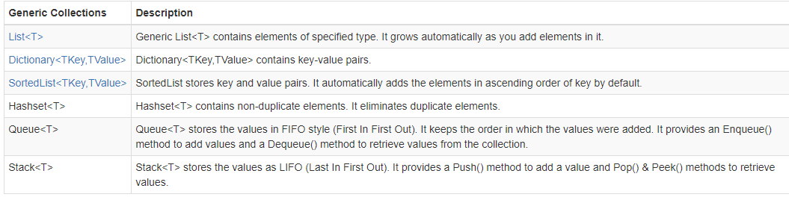
Uporaba
Zbirke

Slide 11
Izpiši večji podatek med dvema
Glava metode:
  public static void Izpis<T>(T pod1, T pod2)
Klic:
  Izpis(12, 5)
    T je ob tem klicu int
  Izpis("bla", "ble")
    T je string
  Izpis(27.6, -12.98)
    T je double

Slide 12
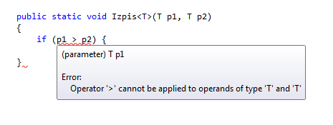
A v praksi

Slide 13
Omejitve
Gre pa z:
  public static void Izpis<T>(T p1, T p2) where T : IComparable<T>
{
if (p1.CompareTo(p2) > 0) Console.WriteLine(p1);
else Console.WriteLine(p2);
}
Postavili smo omejitev: T mora biti tak tip, ki implementira vmesnik IComparable, kar pomeni, da v njem obstaja metoda CompareTo
In ker vse "navadne" tipe (int, string, … ) lahko primerjamo tudi na ta način …
  Izpis(12, 5);
Izpis("bla", "blo");
double a = b = 7.5;
Izpis(a, b);

Slide 14
Vrni večjega
  public static T Izpis<T>(T p1, T p2)
  where T : IComparable<T>
{
if (p1.CompareTo(p2) > 0) return p1;
return p2;
}

Slide 15
In kako je z vmesniki?
In kaj to sploh so …
Na kratko:
  Pogodbe o tem, katere metode vsebuje nek razred, ki se "drži" te pogodbe
  Povedo, katere funkcije mora razred, ki jih implementira, imeti
  Računalištvo 1:
    APS so pravzaprav vmesniki
    Konkretna predstavitev APS pa implementira ta vmesnik

Slide 16
Malo kasneje
Ko bo govora o razredih

Slide 17
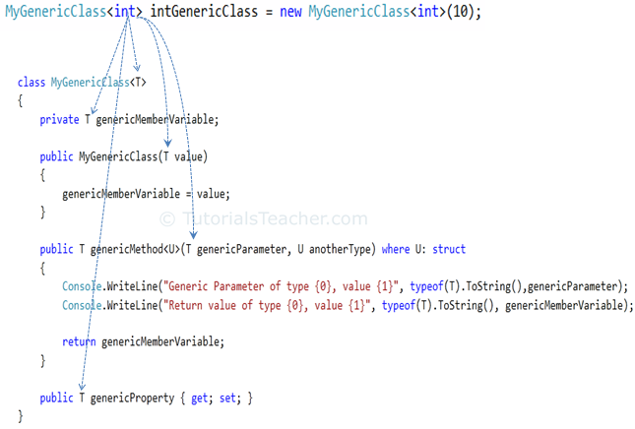
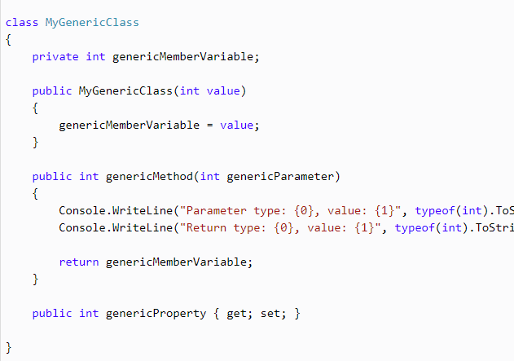
TOREJ

Slide 18
MojR
public class MojR<T>
{
private T obj;
public MojR(T pod)
{
this.obj = pod;
}
public T Podatek
{
get{return this.obj;}
set{this.obj = value;}
}
public override string ToString()
{
return this.Podatek.ToString();
}
}

Slide 19
Test
Pravokotnik b = new Pravokotnik(6, 3);
MojR<int> a = new MojR<int>(12);
MojR<Pravokotnik> nP =
new MojR<Pravokotnik>(b);
MojR<string> mS =
new MojR<string>("42");
Console.WriteLine(a.Podatek);
Console.WriteLine(nP);
Console.WriteLine(mS);

